Slide 1

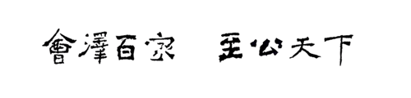
云南大学《 开源地理信息系统》课程
第二章：开源桌面GIS软件简介
罗 新
云南大学 地球科学学院
邮箱: xinluo_xin@ynu.edu.cn
地址：地球科学学院1327办公室

Slide 2
目录
一
开源桌面GIS软件简介
二
开源桌面软件QGIS
三
开源桌面软件SNAP

Slide 3
三、开源桌面软件SNAP

Slide 4
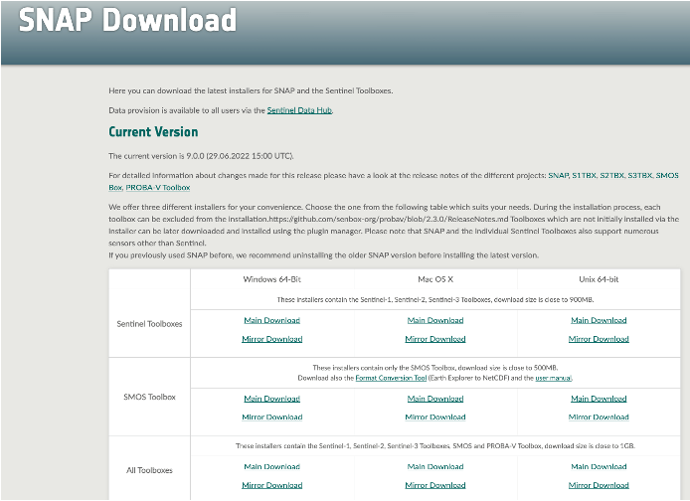
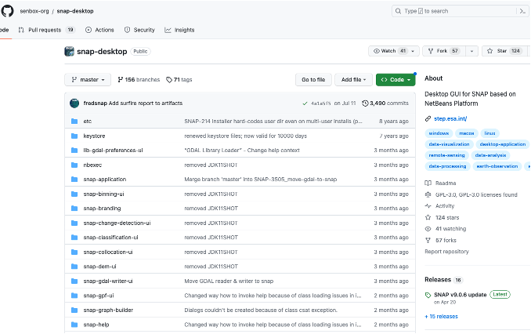
三、开源桌面软件SNAP
1、开源SNAP软件简介
SNAP（Sentinel Application Platform）：哨兵数据应用平台，是所有哨兵工具箱的基础平台，为桌面端CS平台。具有可扩展性、可移植性和模块化界面。
https://step.esa.int/main/download/snap-download/
https://github.com/senbox-org/snap-desktop

Slide 5
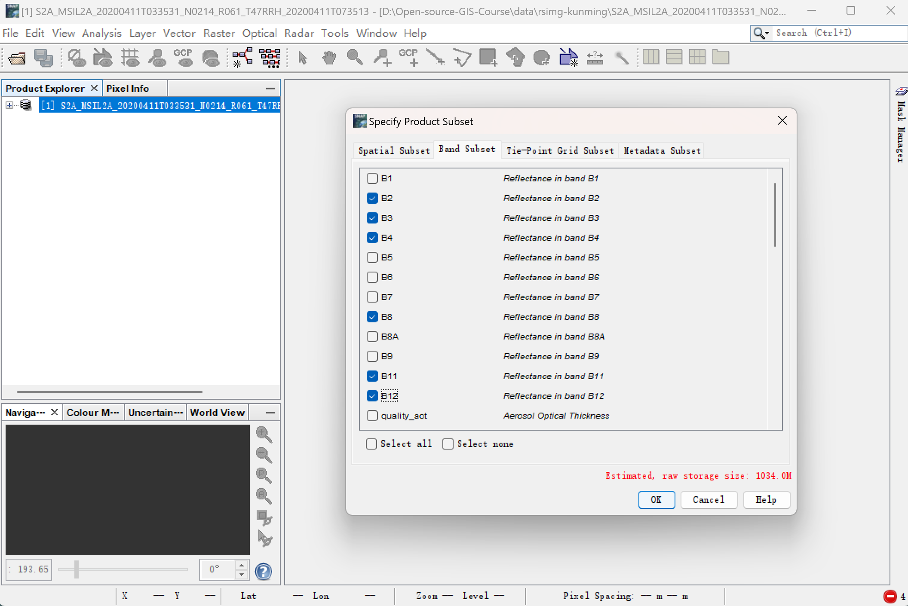
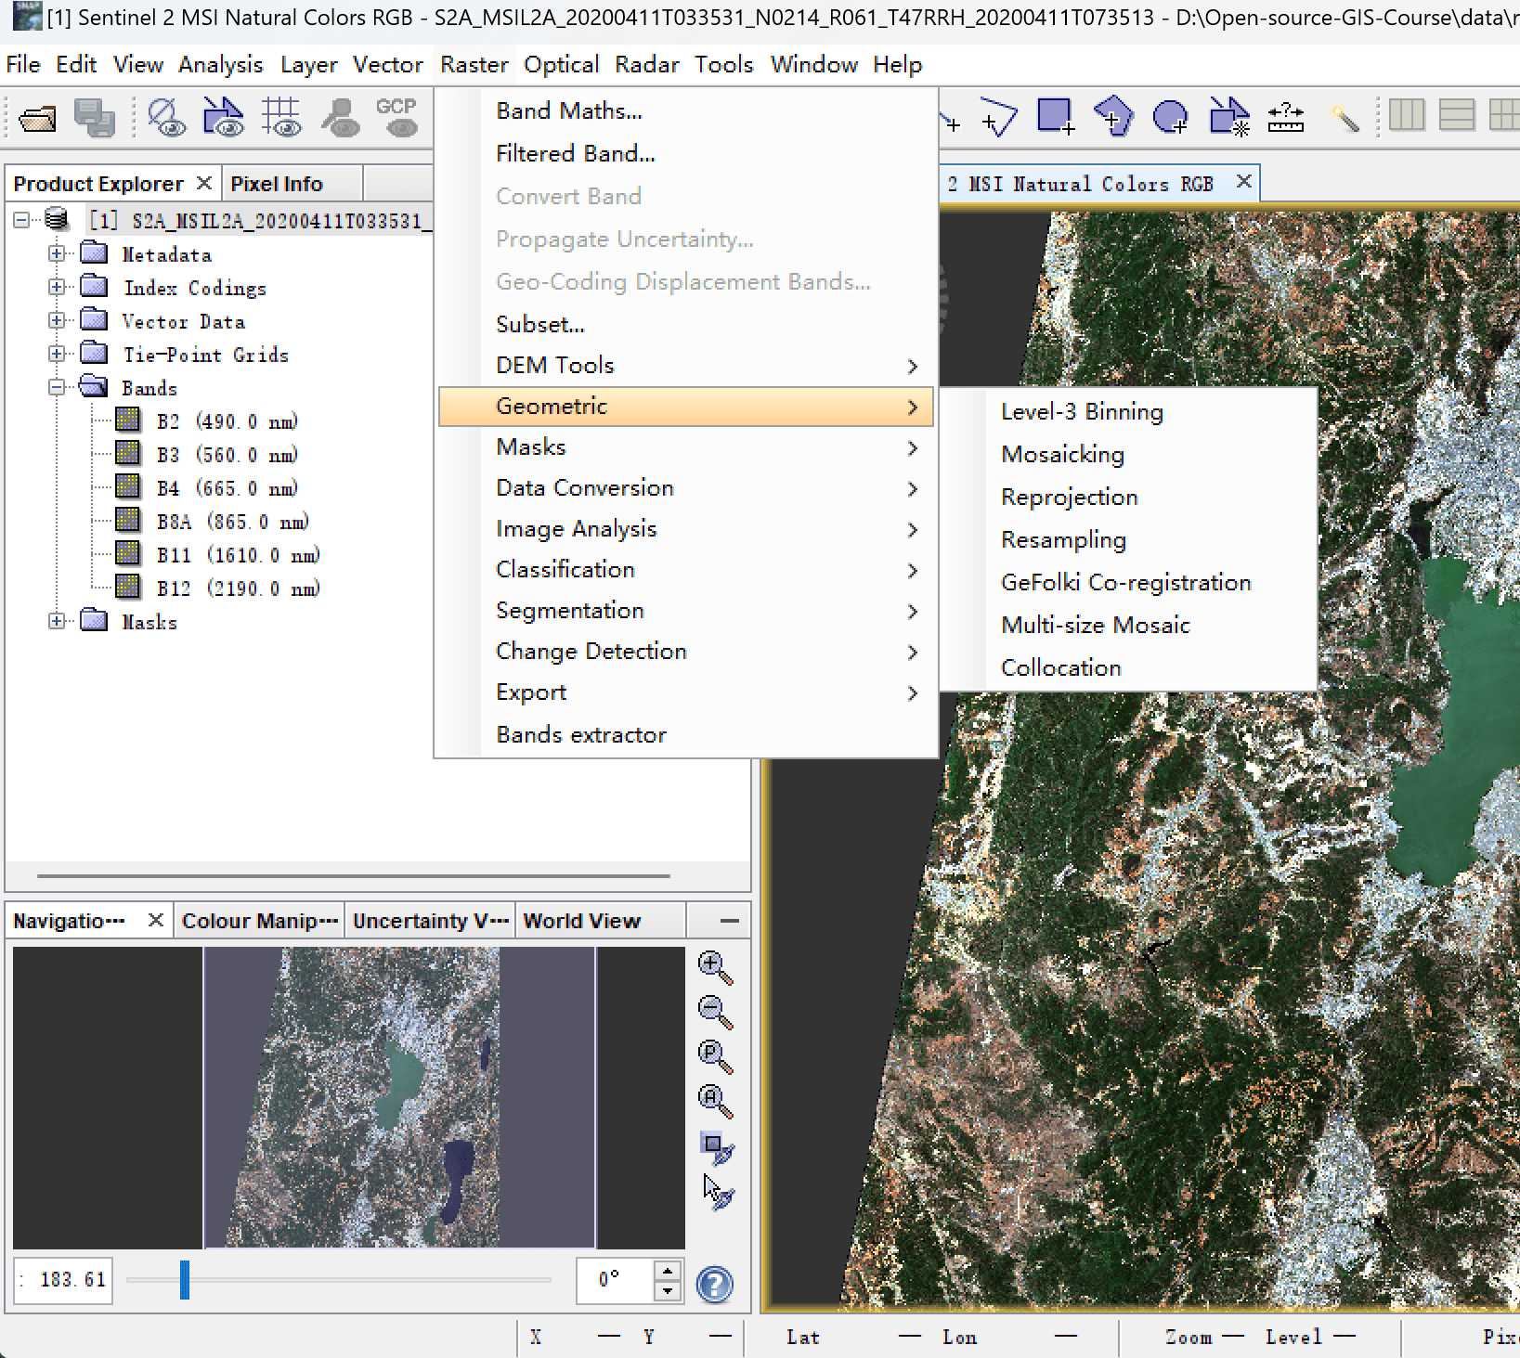
三、开源桌面软件SNAP
练习1、波段选取、重采样、叠置
将所下载Sentinel-2常用波段，包括蓝光波段、绿光波段、红光波段、近红外波段、短波红外波段（2个）进行波段叠加，并输出为分辨率为20米的GeoTIFF图像文件。
波段选取：Raster/Subset… 重采样：Raster/Geometric/Resampling
输出GeoTIFF格式：File/Export/GeoTIFF
Notes:
像元分辨率概念；
重采样方法：最邻近，双线性，三次卷积；特点：准确 vs. 效率。
步骤：1. 从s2数据中选取4个10m波段和2个20米波段中红外波段；2. 将选取波段采样到20m；3. 输出6个20米波段为geotiff格式。

Slide 6
三、开源桌面软件SNAP
练习2、波段计算及水体提取
水体指数计算
指数值直方图分析
水陆分割阈值选取
水体陆地分割
水体的矢量化

Slide 7
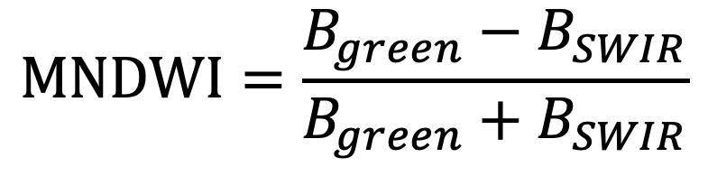
三、开源桌面软件SNAP
练习2、波段计算及水体提取
通过进行遥感影像波段可实现影像上部分地表信息的增强，进而实现特定地表信息的识别与提取。以下以水体提取为例。改进的归一化水体指数MNDWI如下所示：
$$MNDWI=\frac{B_{green}−B_{SWIR}}{B_{green}+B_{SWIR}}$$
提示：Sentinel-2的绿光波段和中红外波段分别对应S2数据第3波段和第12波段。

Slide 8
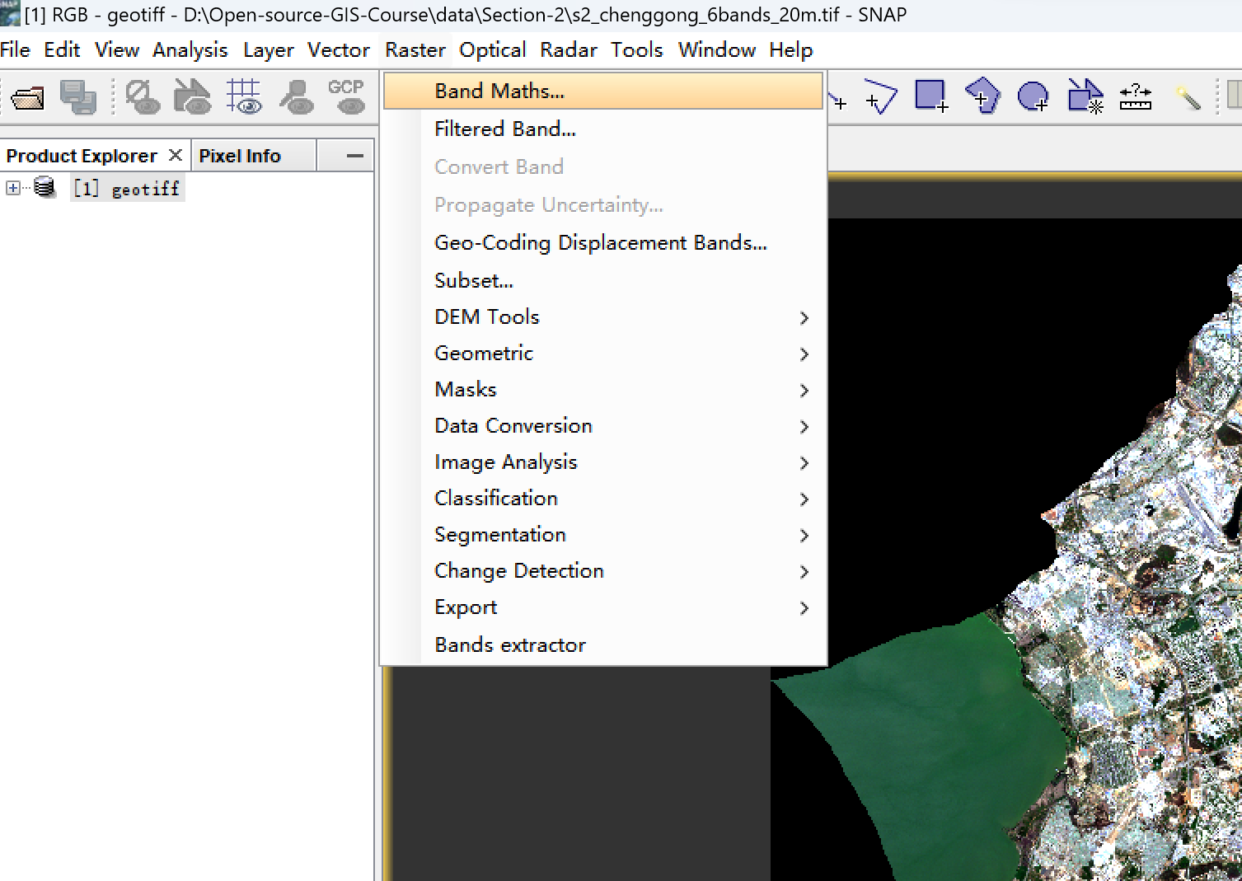
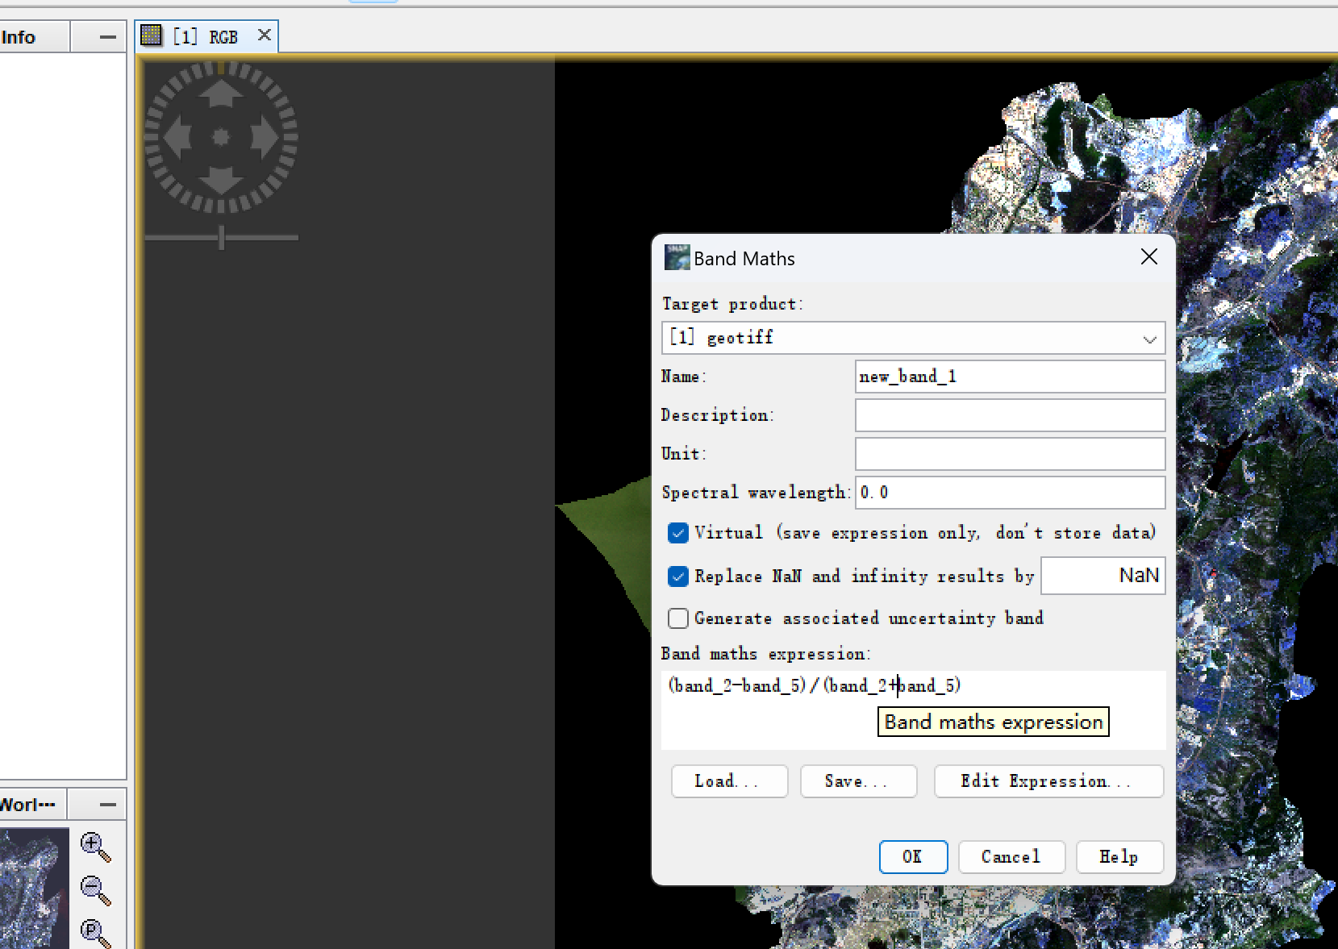
三、开源桌面软件SNAP
练习2、波段计算及水体提取
1. 波段计算获得mndwi指数值影像
Raster/Band Maths

Slide 9
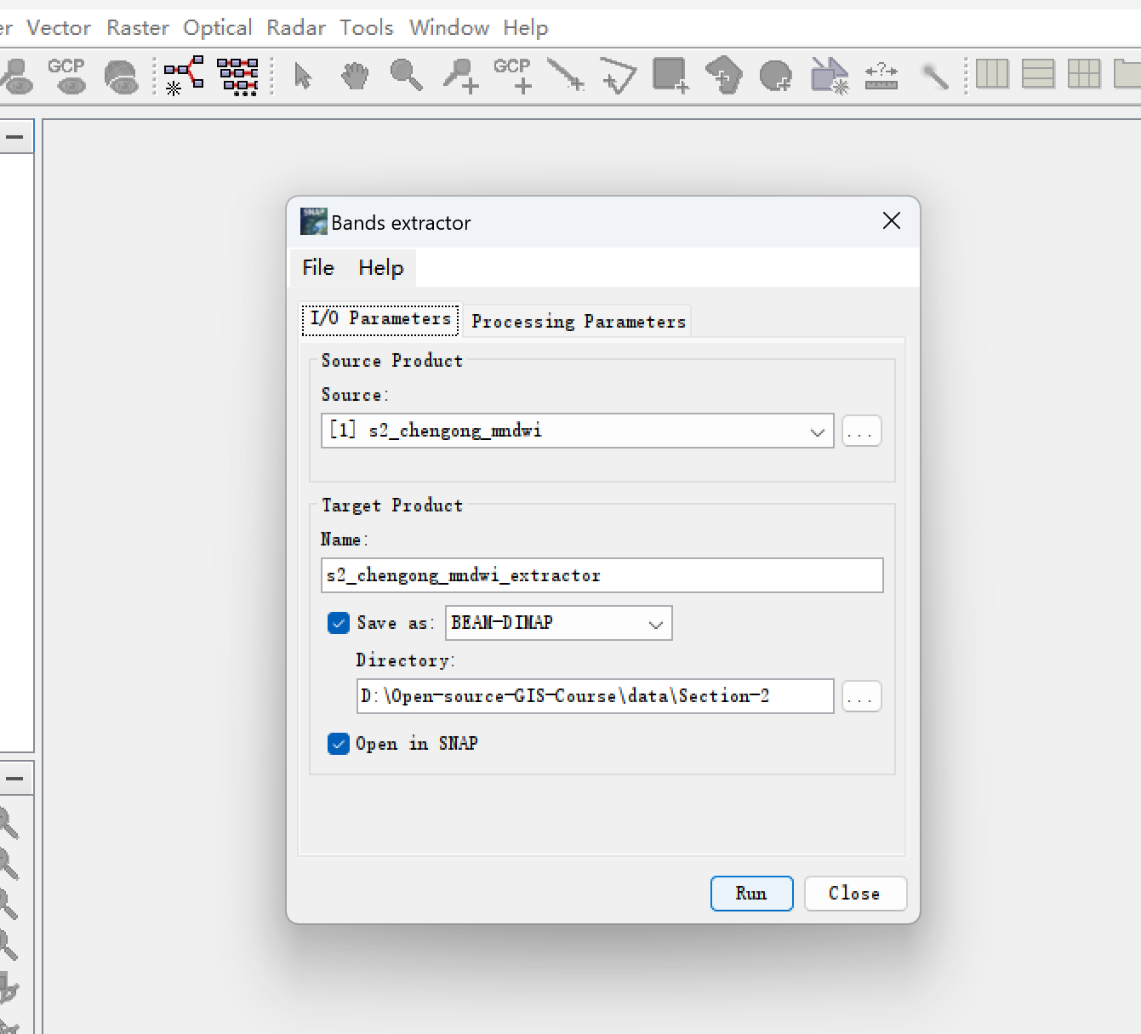
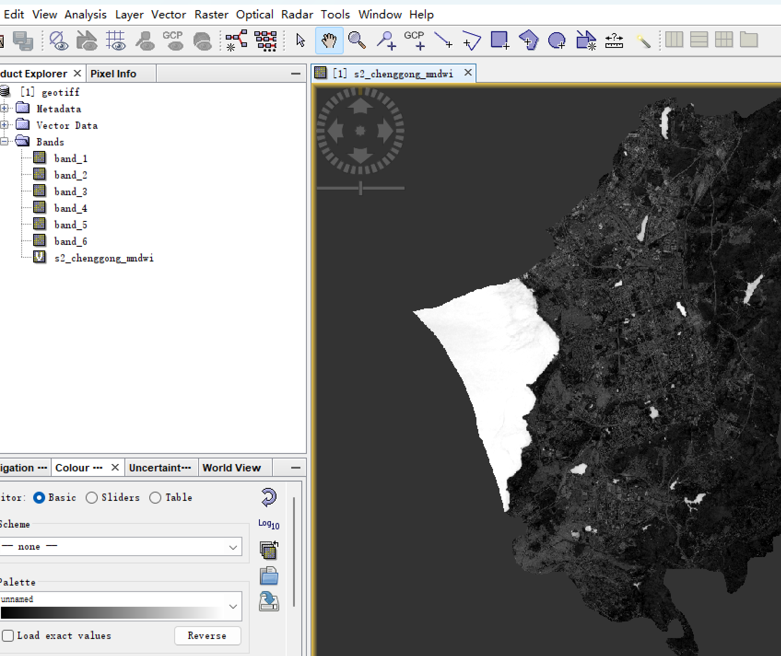
三、开源桌面软件SNAP
练习2、波段计算及水体提取
波段计算获得mndwi指数值影像
Snap软件Raster/bands extractor: 导出波段。

Slide 10
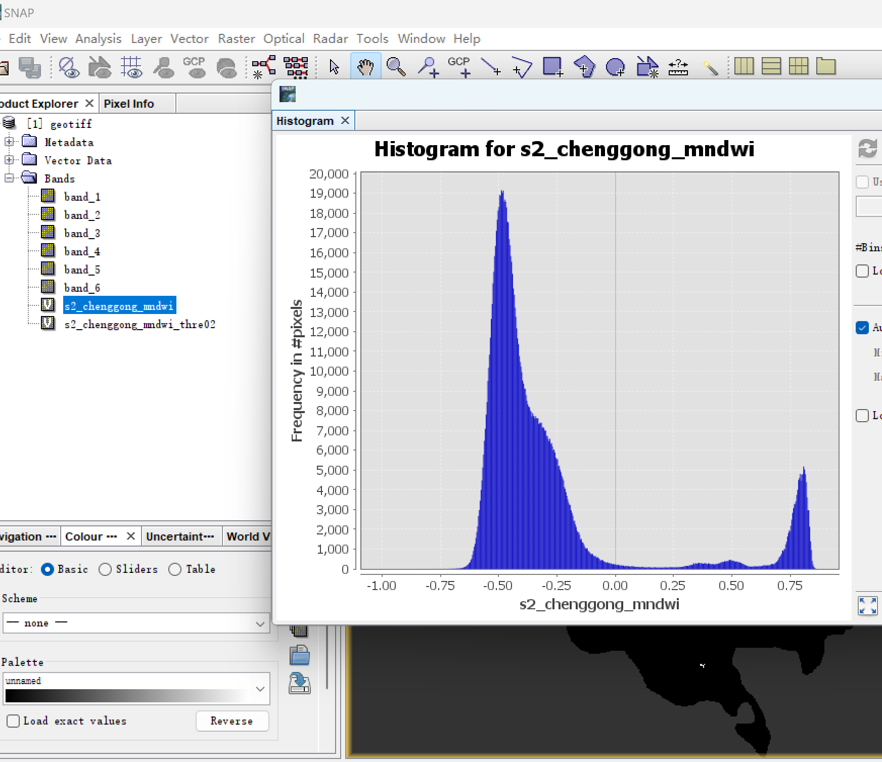
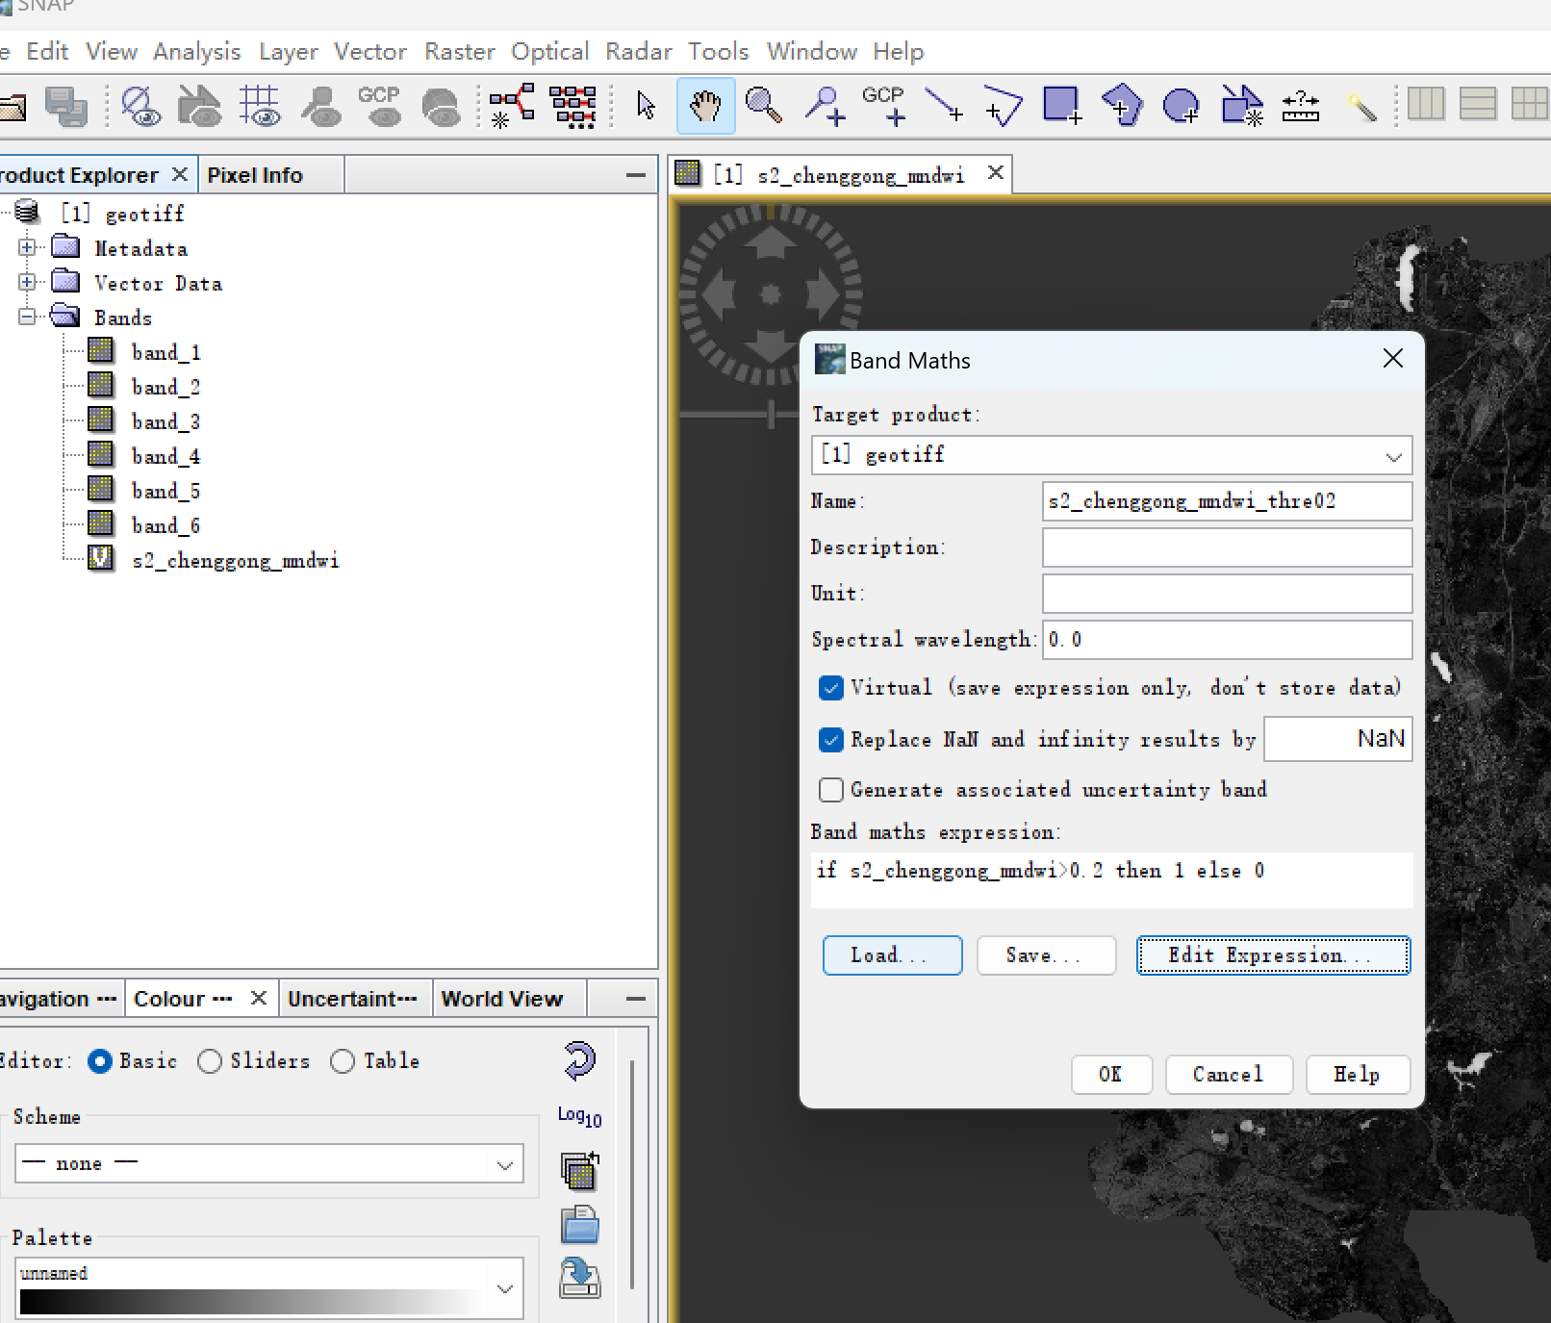
三、开源桌面软件SNAP
练习2、波段计算及水体提取
2. mndwi指数值影像二值化
Analysis/Histogram
Raster/Band maths

Slide 11
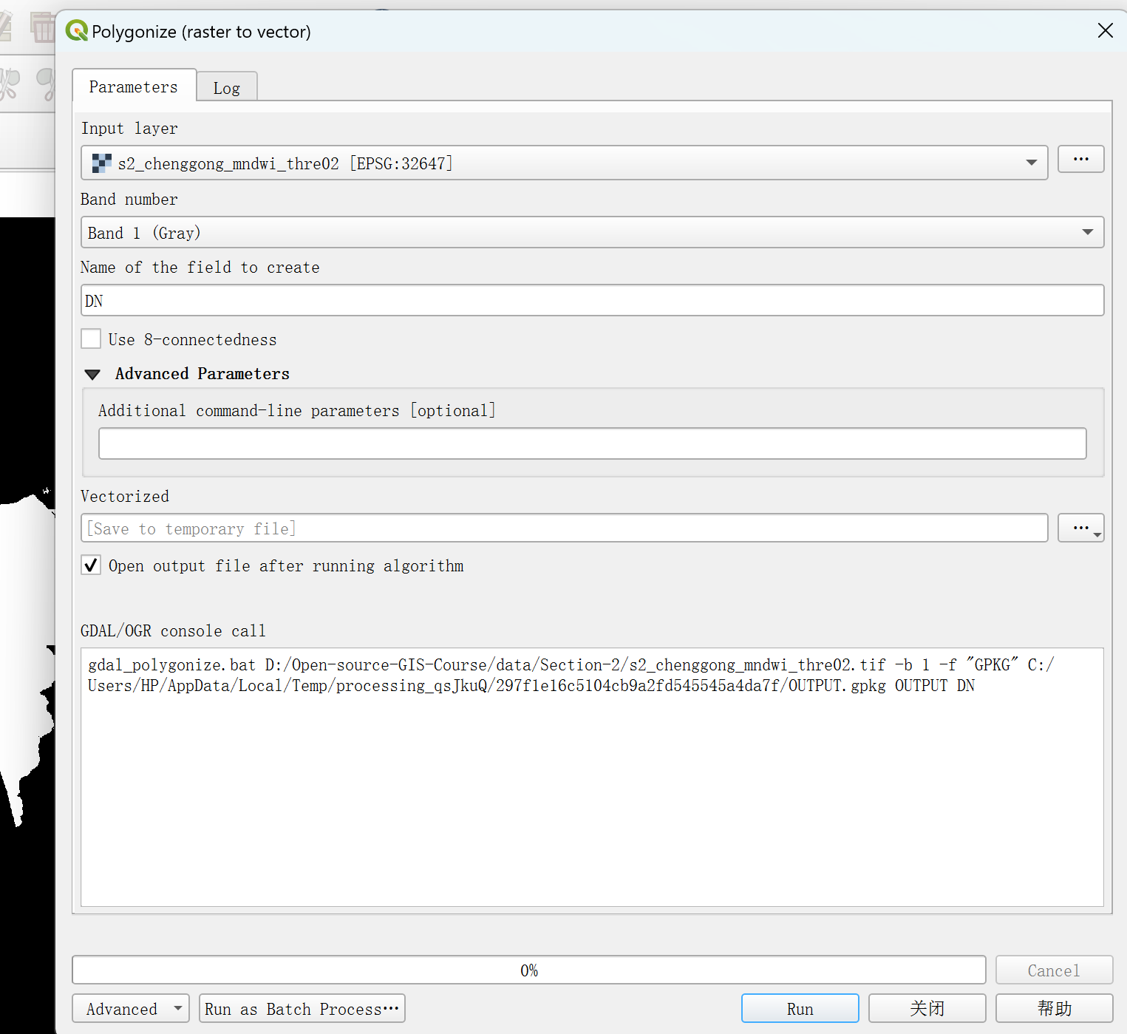
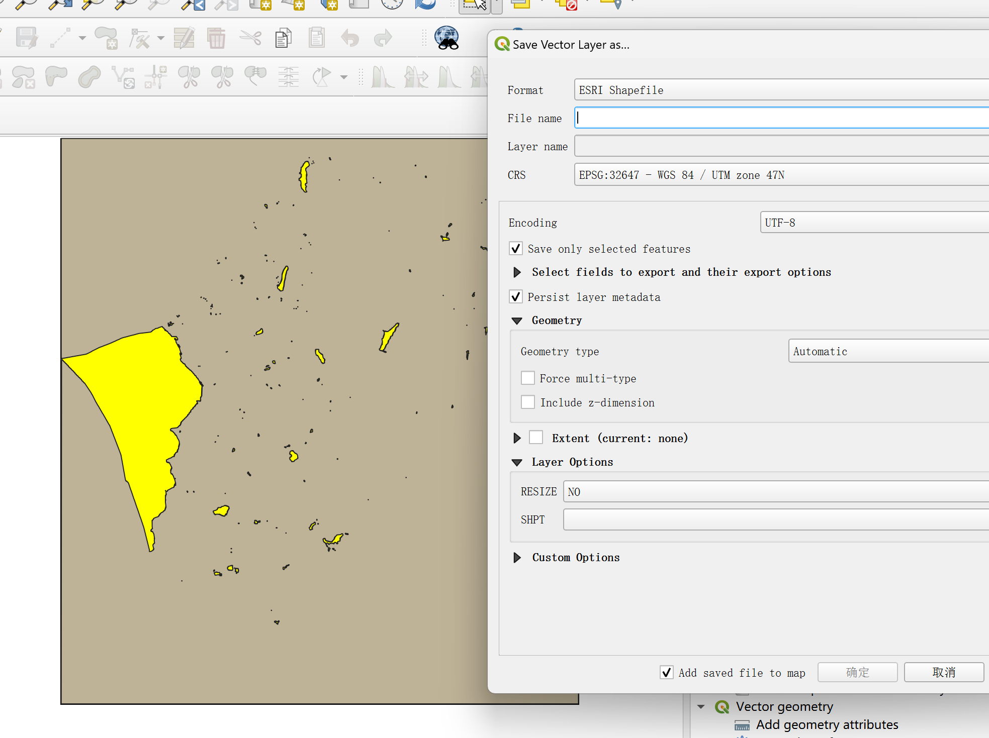
三、开源桌面软件SNAP
练习2、波段计算及水体提取
3. mndwi水体信息矢量化
QGIS 软件gdal/Raster conversion/Polygonize: 水体信息矢量化

Slide 12
三、开源桌面软件SNAP
课后练习
1、下载并安装vscode (下一章节需要)。
2、下载git软件，并注册github账号。

Slide 13
二、开源桌面软件QGIS
章节实验
实验目标：
掌握开源SNAP软件的基本数据处理
实验内容及要求：
（1）利用光谱指数方法提取昆明市主城区植被和建筑物信息。
（2）对比昆明市不同主城区植被和建筑物面积。
（3）利用开源QGIS和SNAP软件完成实验。

Slide 14
三、开源桌面软件SNAP
第一次选做作业
题目：基于开源GIS软件水体自动遥感提取及人工改正
数据提供：6波段Landsat影像一幅
作业内容：
1）利用开源桌面GIS软件采用水体指数方法进行水体信息提取。
2）对所获得水体提取结果进行人工改正，获得准确水体范围。
作业提交：
1）实验文档，以markdown格式提交，要求实验细节充分、格式规范、内容准确，2）人工编辑所得矢量数据（不能有拓扑错误）；作业文件总计不超过1M。
难度：一颗星
截止时间：2024年10月20日；
提交方式：xinluo_xin@ynu.edu.cn

